Slide 1
Lei dos Senos e
Lei dos Cossenos
Resolução de triângulos

Slide 2

Lei dos senos

Slide 3
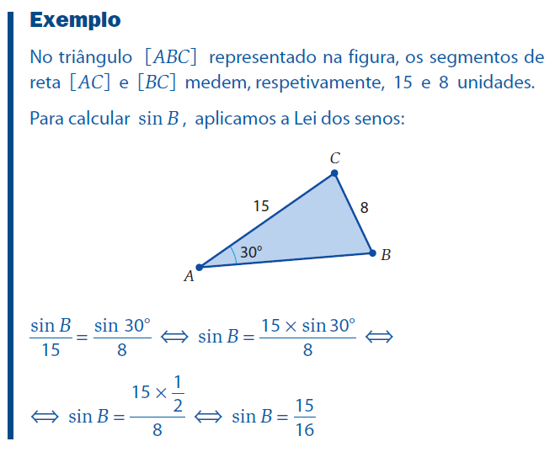

Slide 4
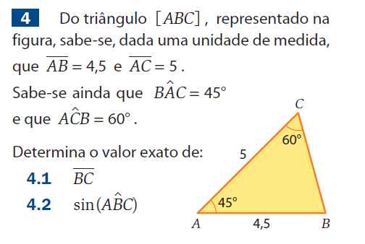
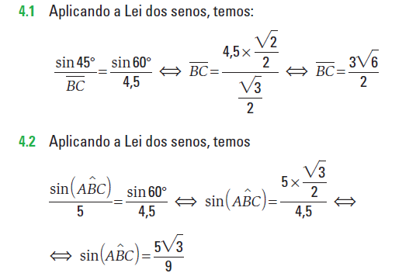
Resolução
Exercício Proposto ( pág. 13)

Slide 5
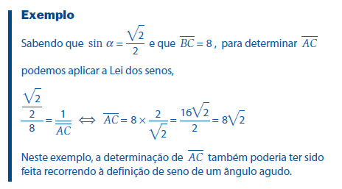
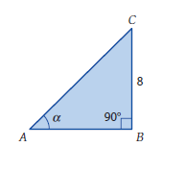
Seno de um ângulo reto

Slide 6
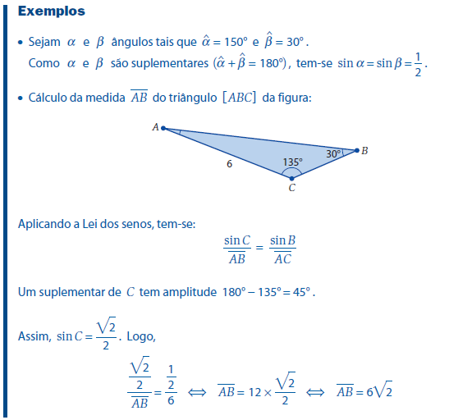
Seno de um ângulo obtuso

Slide 7
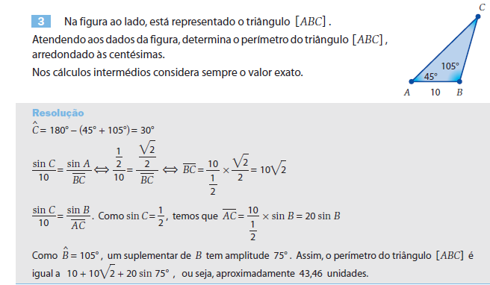
Exercício resolvido ( pág.16 )

Slide 8
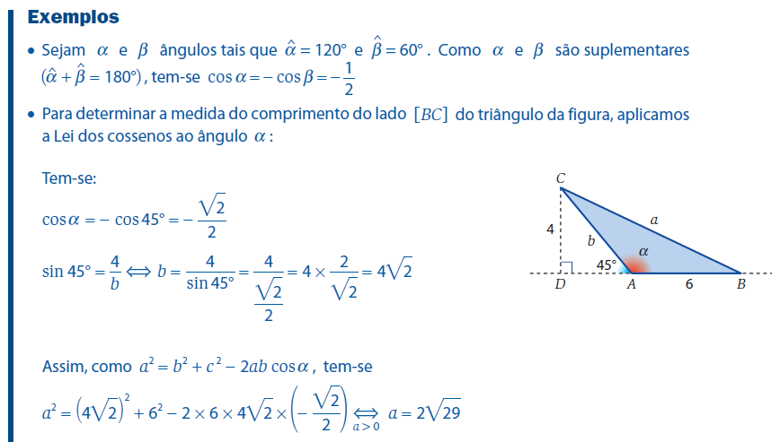
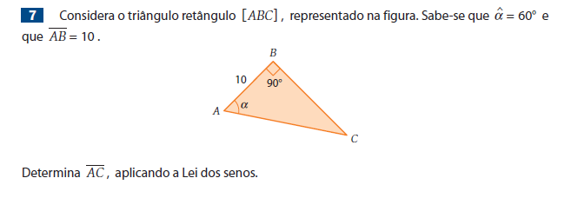
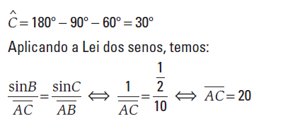
( pág.17)
Resolução

Slide 9
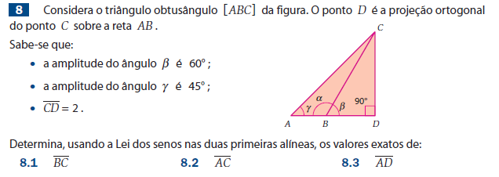


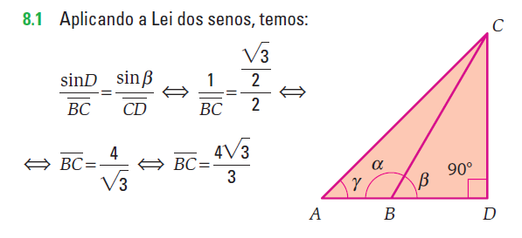
Exercícios Propostos ( pág. 17)
)

Slide 10


Lei dos Cossenos

Slide 11
Cosseno de um ângulo reto e cosseno de um ângulo obtuso.

Slide 12
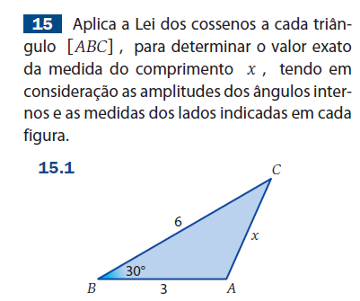
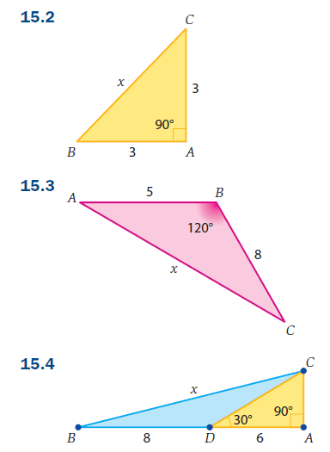
Exercícios Propostos ( pág. 23)

Slide 13
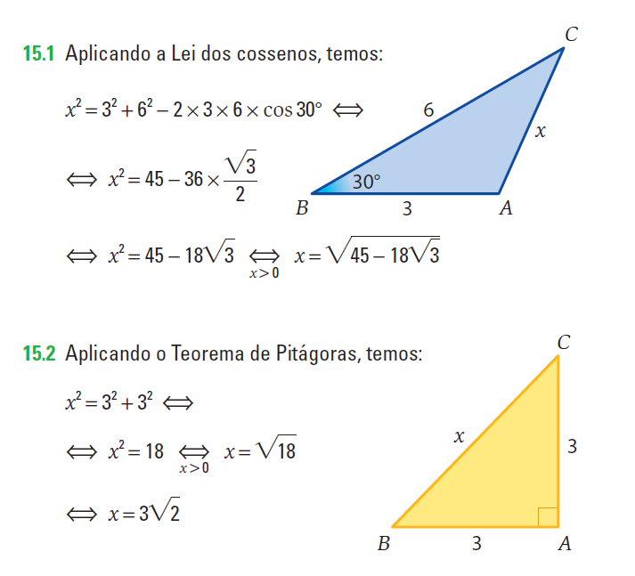

Slide 14
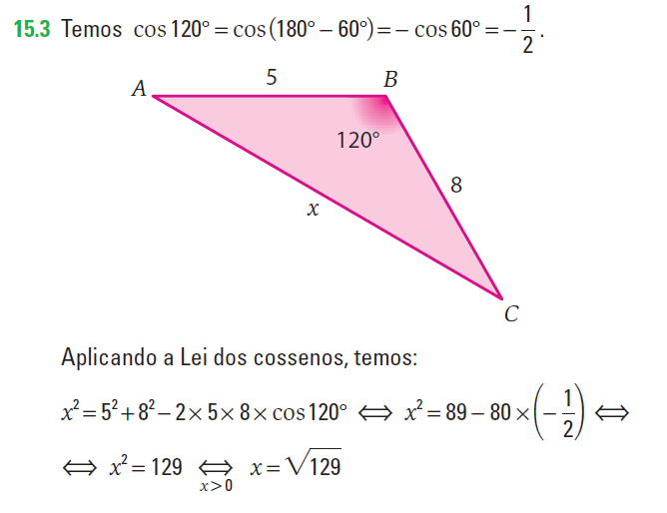

Slide 15
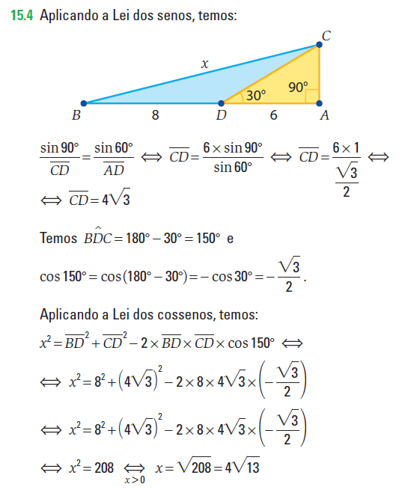

Slide 16

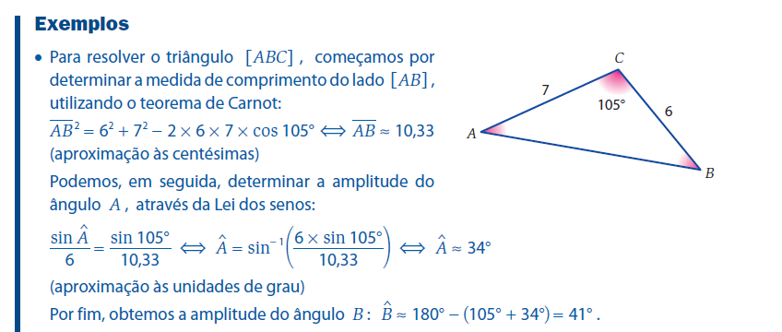
Resolução de triângulos

Slide 17
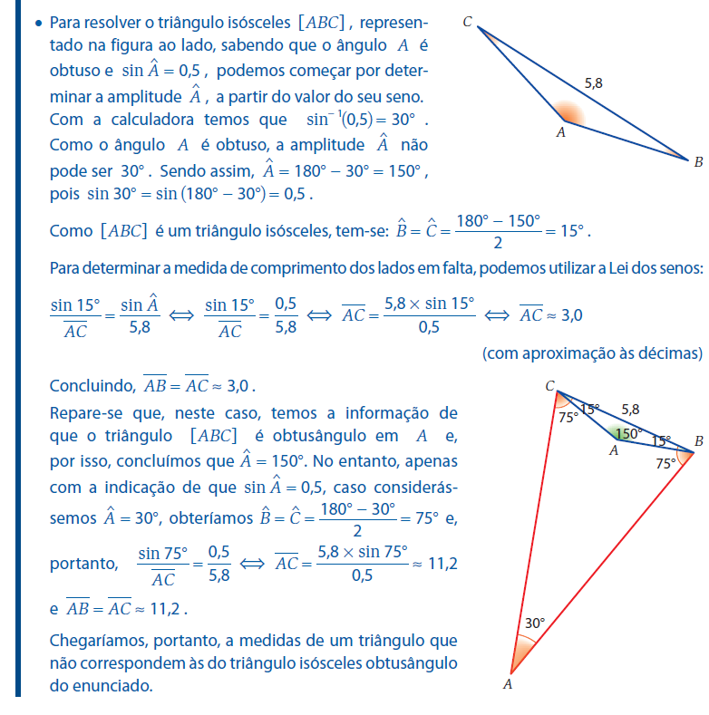

Slide 18
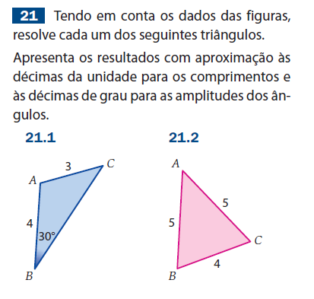
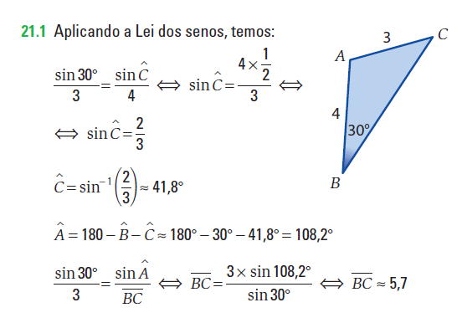
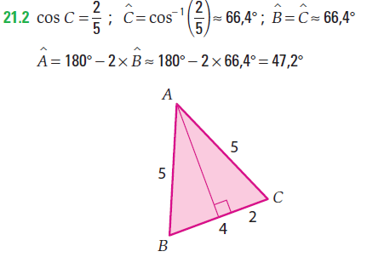
Exercícios Propostos ( pág. 25)
Estes conteúdos não podem ser reproduzidos, copiados, alterados ou partilhados, no todo ou em parte, sem a autorização escrita da Raiz Editora.

